Slide 1
NConnect
Markedets beste inngangsbillett til energisparing og økt sikkerhet?

Slide 2

Energistyring og sikkerhet
Notes:
Overgang

Slide 3
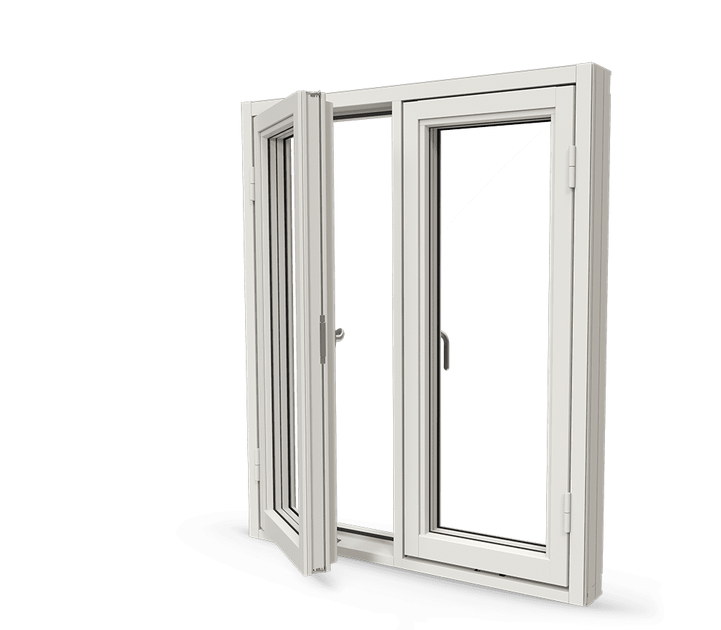
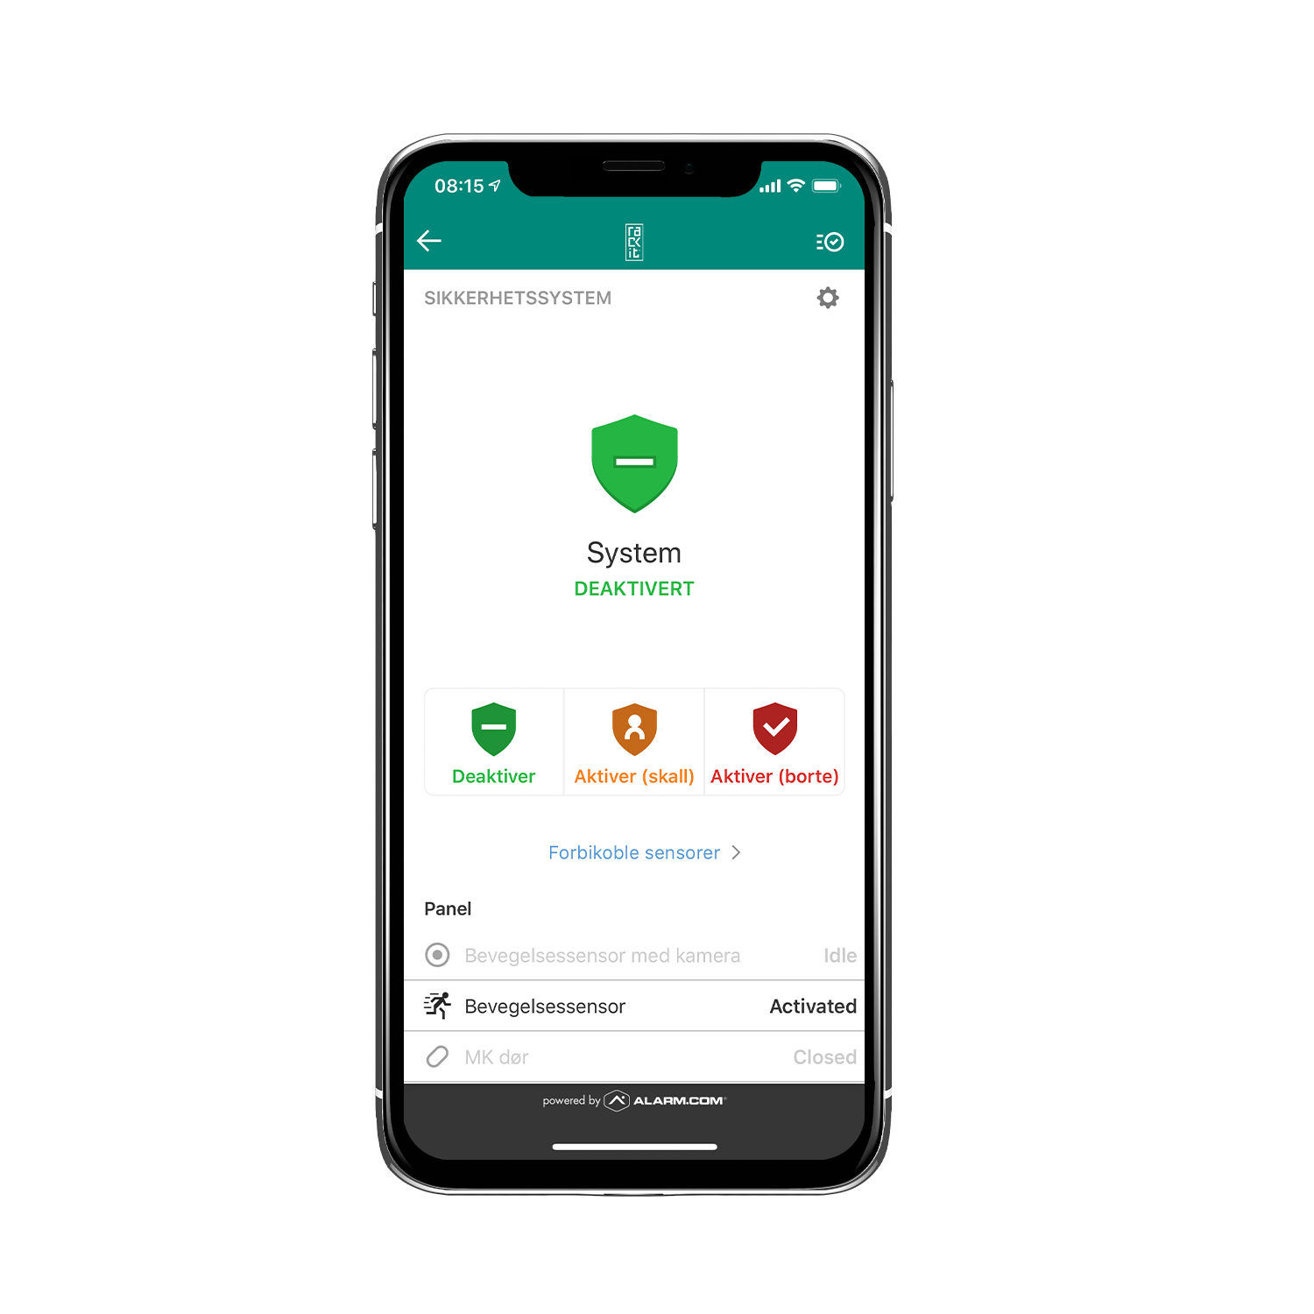
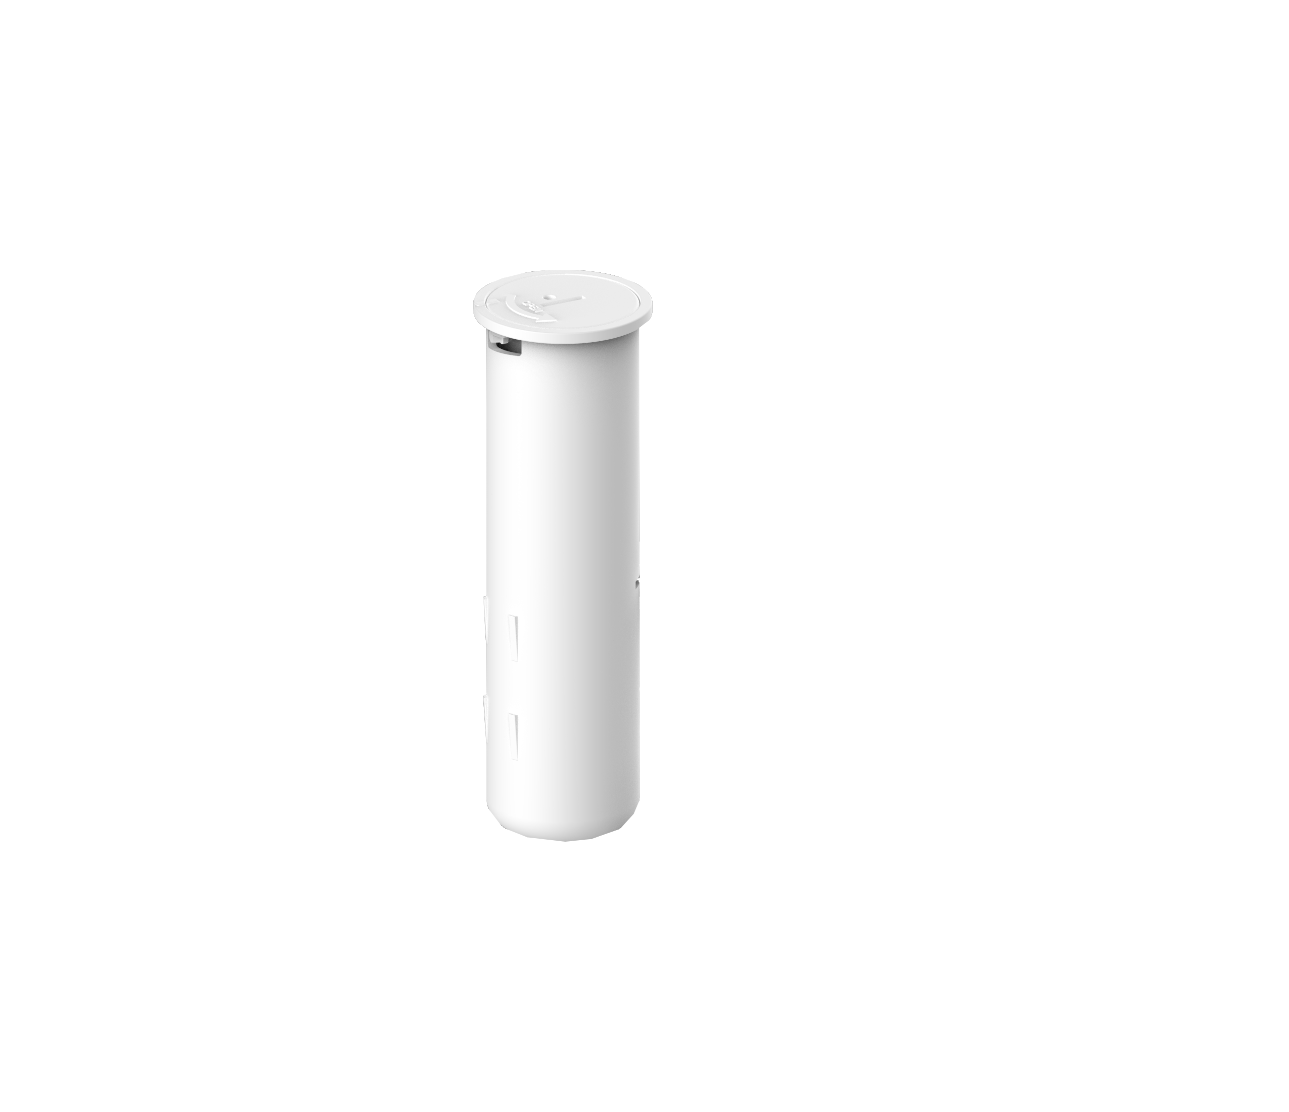
+
Notes:
FALCH
2. Oppfriskning av presentasjon
- Vise highlights fra presentasjonen (3- 4 slider)
- Få tydelig fram innholdet i pakken
- Få fram nytteverdien til sluttkunden (salgs-pitch)

Slide 4
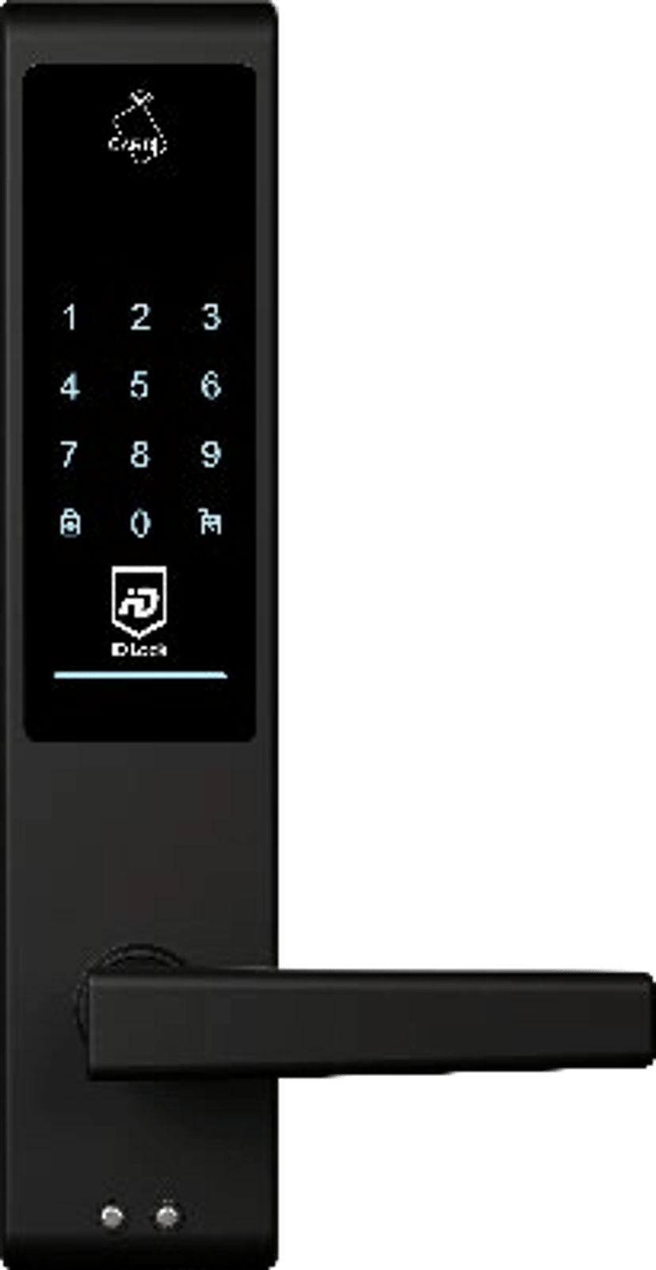
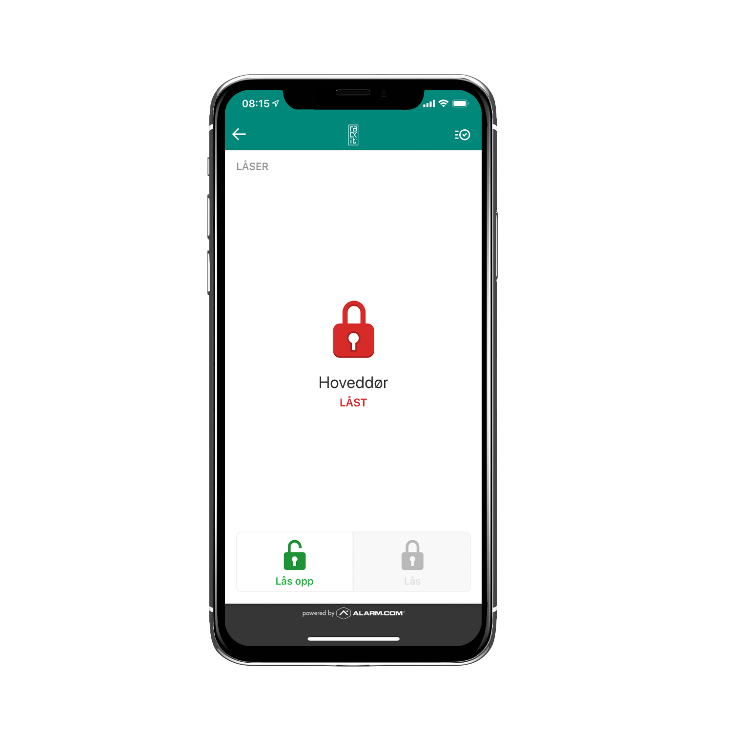
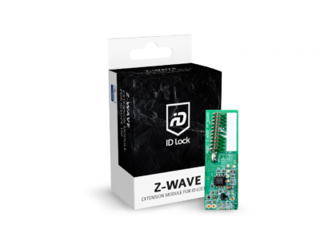
+
Notes:
FALCH
2. Oppfriskning av presentasjon
- Vise highlights fra presentasjonen (3- 4 slider)
- Få tydelig fram innholdet i pakken
- Få fram nytteverdien til sluttkunden (salgs-pitch)

Slide 5
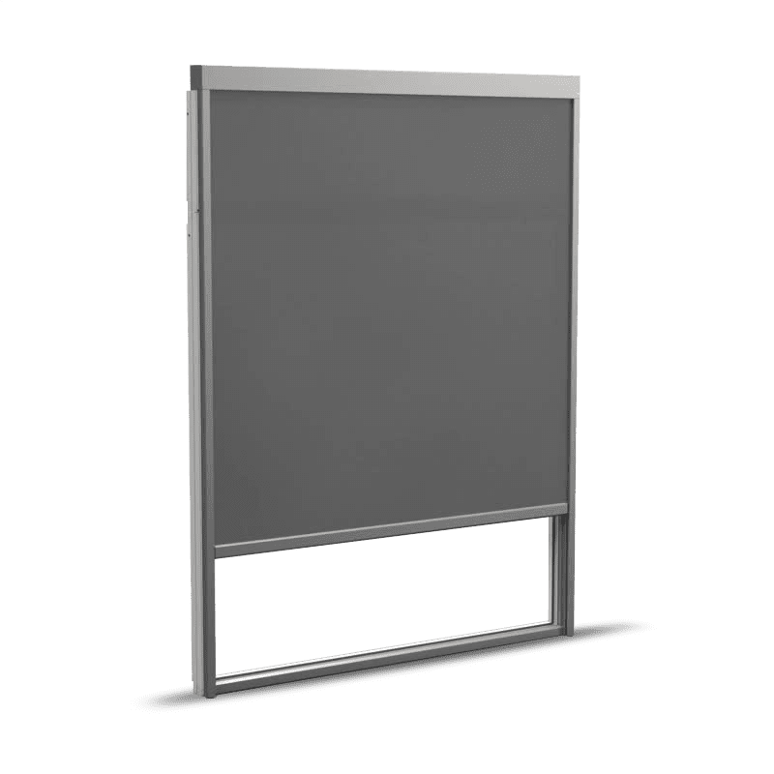
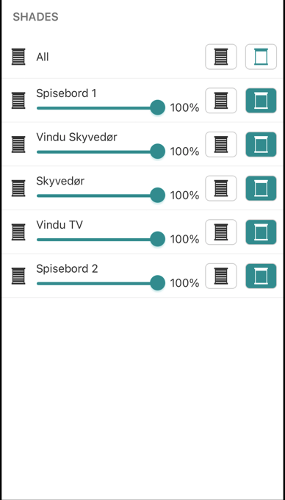
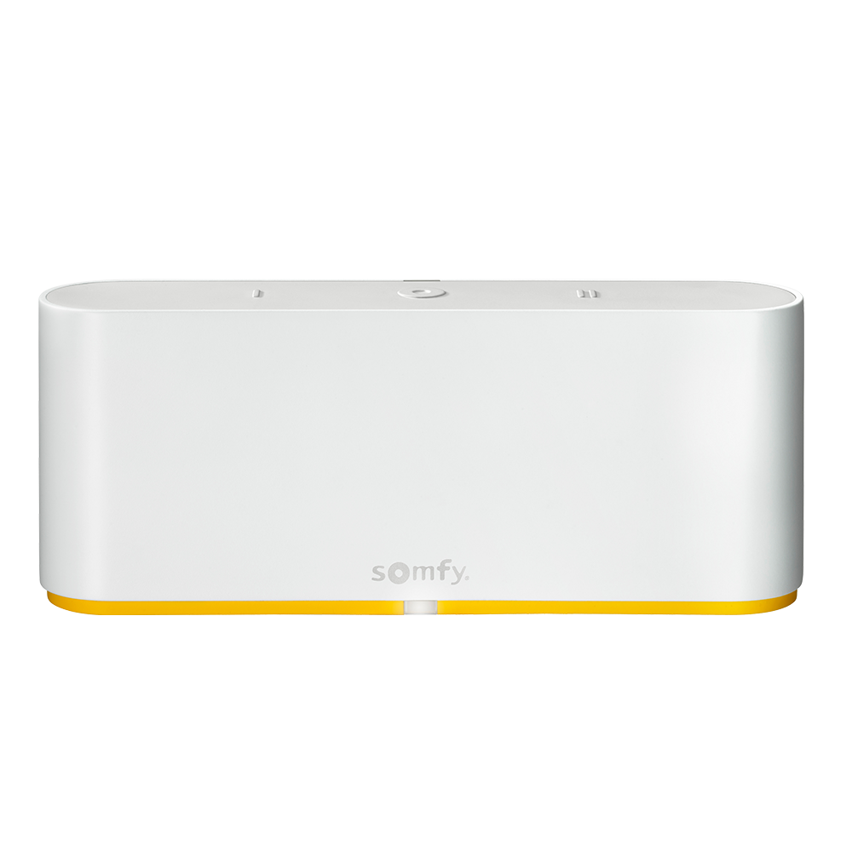
+
Notes:
FALCH
2. Oppfriskning av presentasjon
- Vise highlights fra presentasjonen (3- 4 slider)
- Få tydelig fram innholdet i pakken
- Få fram nytteverdien til sluttkunden (salgs-pitch)

Slide 6
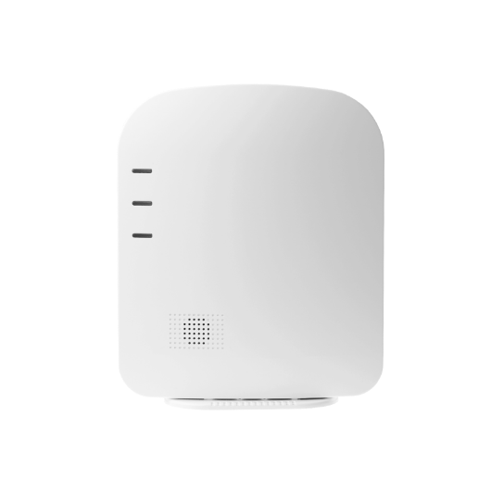
KUN
2990,-
Inkl. 6 mnd. gratis abo.
+
4990,- Inkl.
styring av screens
Notes:
FALCH
2. Oppfriskning av presentasjon
- Vise highlights fra presentasjonen (3- 4 slider)
- Få tydelig fram innholdet i pakken
- Få fram nytteverdien til sluttkunden (salgs-pitch)

Slide 7


Energistyring
Sikkerhet
Tidlig deteksjon av brann og røykutvikling vil redde liv og større verdier. Det er i underkant av 3000 branner i boliger hvert år.
Kilde : SSB
Det er en kraftig økning i antall innbrudd i boliger og hytter. I 2021 ble det meldt 29.000 innbrudd. I 2022 økte tallet til 38.000 innbrudd
Kilde: Finans Norge
Alarmsystem tilknyttet vaktsentral reduserer risikoen for innbrudd med ca. 96 %.
Kilde: Boligalarmer.no
I 2022 ble det meldt inn nesten 70.000 vannskader i boliger og hytter i Norge. Så langt i 2023 er det meldt inn flere skader sammenlignet med i fjor.
Kilde: Finans Norge
Oppvarming utgjør i Norge en stor del av energiforbruk i bygg. For husholdninger er det estimert at omlag 78% av energibruken går til oppvarming av bygg og varmtvann.
Kilde: Energifakta Norge
Med smart energistyring kan en husstand spare inntil 20% av sine totale energikostnader.
For en enebolig kan dette utgjøre en årlig besparelse på Kr. 8 -12.000,-.
Kilde: Enova
Notes:
FALCH
2. Oppfriskning av presentasjon
- Vise highlights fra presentasjonen (3- 4 slider)
- Få tydelig fram innholdet i pakken
- Få fram nytteverdien til sluttkunden (salgs-pitch)

Slide 8
Termostater
FG-Godkjent brannalarm
Varmepumpe
FG-Godkjent Innbruddsalarm
Energistyring
Sikkerhet
Varmtvannsbereder
Kameraovervåking
Styring av lys
Vannalarm
Notes:
FALCH
2. Oppfriskning av presentasjon
- Vise highlights fra presentasjonen (3- 4 slider)
- Få tydelig fram innholdet i pakken
- Få fram nytteverdien til sluttkunden (salgs-pitch)

Slide 9
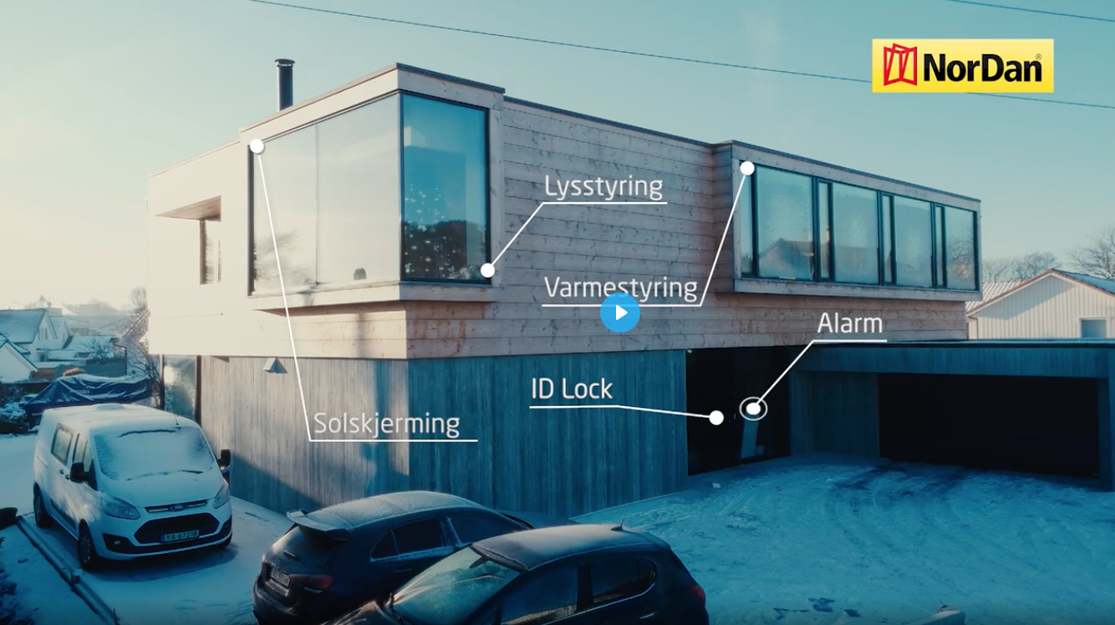

Slide 10
NConnect
Markedets beste inngangsbillett til energisparing og økt sikkerhet?

